Slide 1

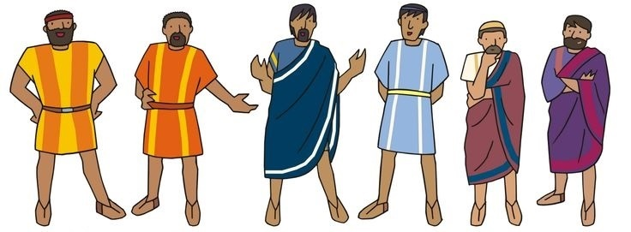
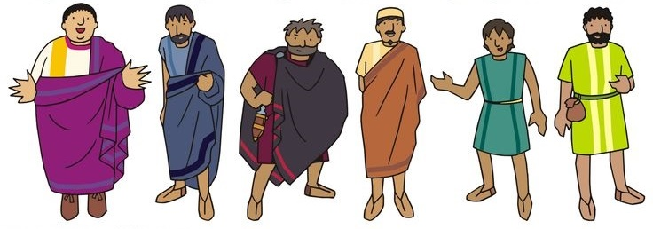
Bybel Speletjies
Dissipels van Jesus

Slide 2

INSTRUKSIES:
Elke vraag het drie leidrade / raaisels
Kyk wie die regte antwoord kan gee sonder om al drie leidrade te gebruik.
As julle die antwoord kan kry met 1 leidraad is dit 3 punte.
As julle die antwoord kan kry met 2 leidrade is dit 2 punte.
As julle die antwoord kan kry met 3 leidrade is dit 1 punt.

Slide 3

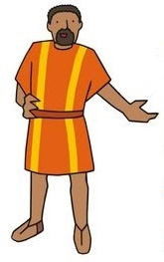
Andreas
LEIDRADE:
1. Hy was die eerste dissipel wat Jesus gevolg het.
Hy was eers een van Johannes die Doper se dissipels
gewees.
3. Sy broer was Simon Petrus gewees.
4. Wie was hy gewees?

Slide 4
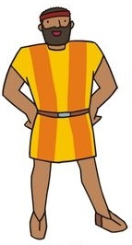
Simon Petrus
LEIDRADE:
1. Jesus het sy naam verander.
Hy het op Pinksterdag gepreek toe 3 000 mense tot bekering gekom het.
3. Hy het saam met Jesus op die water geloop.
4. Wie was hy gewees?

Slide 5
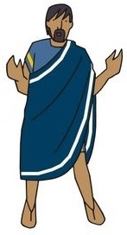
Jakobus
LEIDRADE:
1. Hy was Johannes se broer gewees.
2. Hy word ook “seun van Sebedeus” genoem.
Jesus het hom en sy broer die bynaam Boanerges gegee wat beteken “manne van die donder”.
4. Wie was hy gewees?

Slide 6
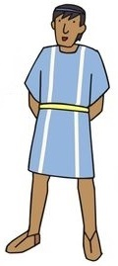
Johannes
LEIDRADE:
Die Bybel verwys gereeld na hom as “die een vir wie Jesus baie lief was”.
Jesus het tydens sy kruisiging vir hierdie dissipel opdrag gegee om na Sy ma – Maria – te kyk.
3. Hy het 5 boeke van die Nuwe testament geskryf.
4. Wie was hy gewees?

Slide 7

Tomas
LEIDRADE:
1. Hy word ook soms die “Twyfelaar” genoem.
Hy wou nie glo dat Jesus uit die dood opgestaan het
voordat hy sy vingers in Jesus se wonde gesteek het nie.
3. Toe hy Jesus en Sy wonde gesien het, het hy geglo.
4. Wie was hy gewees?

Slide 8
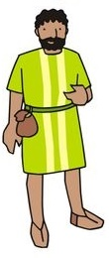
Judas
LEIDRADE:
1. Hy het die dissipels se beursie gedra.
Hy was ontevrede omdat Maria Jesus se voete met duur
olie gesalf het.
Jesus het by die Paasmaal vir hom gesê dat hy Jesus sou
verraai.
4. Wie was hy gewees?

Slide 9
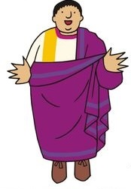
Matteus
LEIDRADE:
1. Sy naam beteken “Geskenk van God”.
Hy was ‘n Tollenaar gewees voordat hy Jesus se dissipel
geword het.
Daar is onsekerheid of hy die outeur van die eerste boek in
die Nuwe Testament was.
4. Wie was hy gewees?

Slide 10
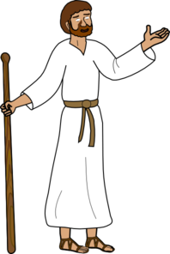
Hulle voete gewas
LEIDRADE:
1. Hierdie het tydens die Paasmaal saam met Jesus gebeur.
Jesus het iets vir Sy dissipels gedoen wat min mense vir
iemand anders sal doen.
Een van Jesus se dissipels wou nie hê dat Jesus dit vir hom
moes doen nie.
4. Wat het Jesus vir hulle gedoen?

Slide 11
Petrus, Jakobus en Johannes
LEIDRADE:
Jesus het drie dissipels gehad wat die “binne-kring” genoem
word.
Hierdie drie was saam met Jesus op die berg van verheerliking
gewees.
Jesus het hierdie drie ook saam met Hom geneem toe Hy die nag van sy gevangeniskap gaan bid het.
4. Wie was hulle gewees?

Slide 12

Bonus punte
Raaisels – Dissipels van Jesus

Slide 13
Volgeling
VRAAG:
Wat beteken die woord “dissipel”?

Slide 14
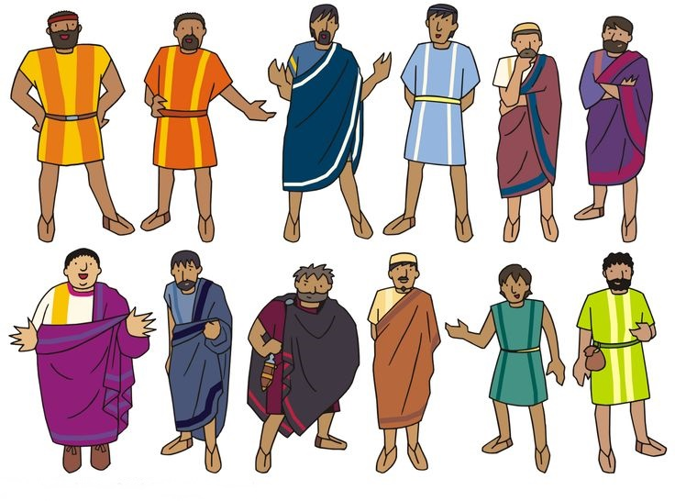

12 Dissipels
VRAAG:
Hoeveel dissipels het Jesus gehad?

Slide 15
VRAAG:
Kan jy hulle opnoem?
LEIDRAAD: Matt 10:2-4 / Mark 3:14-19 / Lukas 6:13-16

Slide 16
Jesus se 12 Dissipels
Simon Petrus
Andreas
Jakobus – seun van Sebedeus
Johannes (Jakobus se broer)
Filippus
Bartolomeus
Jakobus – seun van Alfeus
Taddeus
Simon die fanatikus
Judas Iskariot wat Jesus verraai het.
Tomas
Matteus die tollenaar

